Slide 1



GAN Understanding
理解生成对抗网络
1.x
2.x

Slide 2
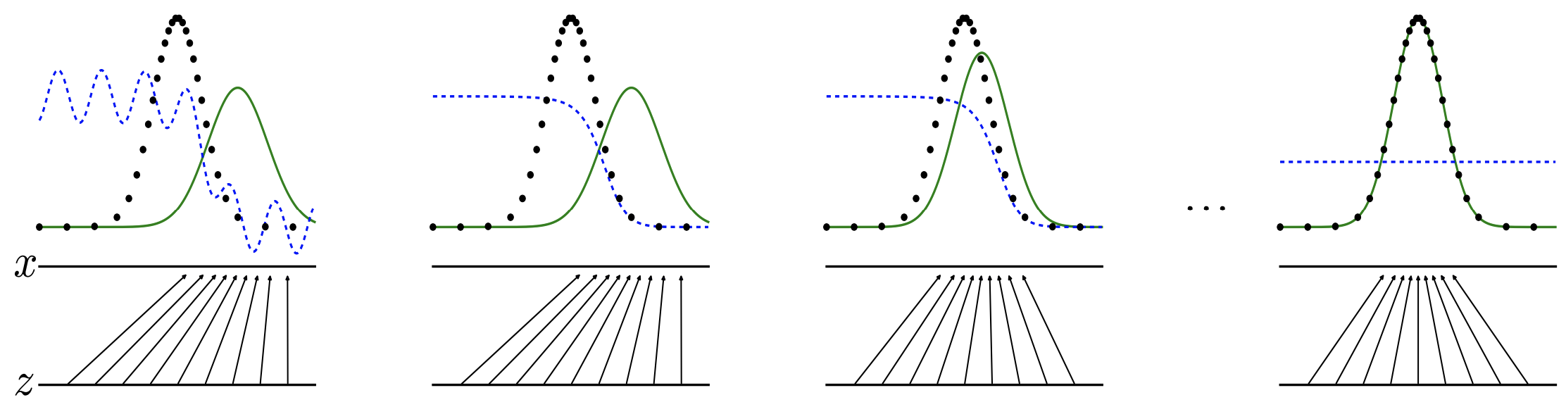
GAN – 2014.06
samples from generating distribution p_{x}
discriminative distribution D
generative distribution G p_{g} (G)
mapping: x = G(z)
高斯分布
生成器从高概率区域开始，逐步向低概率区域扩展
生成器生成数据 pg 趋向 pdata
判别器部分准确
判别器通过对数据分类引导生成器生成更像pdata数据
判别器和生成器训练到平衡点后，p_{g} = p_{data}

Slide 3
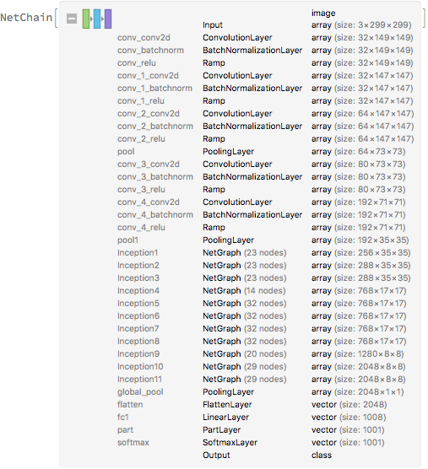
GAN – 2014.06

Slide 4
GAN – 2014.06
Generator
100 128x7x7 128 128 128 1
28
28
DeConv2
28
28
Conv
Projection Reshape
7
7
14
14
DeConv1
Code
Loss
Generated Image
1 128 128 7x7x128
fake
7
7 Conv2
real
14
14
Conv1
FC
28
x
28
Real Image
Discriminator

Slide 5
GAN – 2014.06
cGAN（2017.03）
InfoGAN（2016.04）
Pix2Pix（2016.11）
CoGAN（2016.06）
UNIT（2017.03）
Pix2Pix（2016.11）
Pix2PixHD（2016.11）

Slide 6
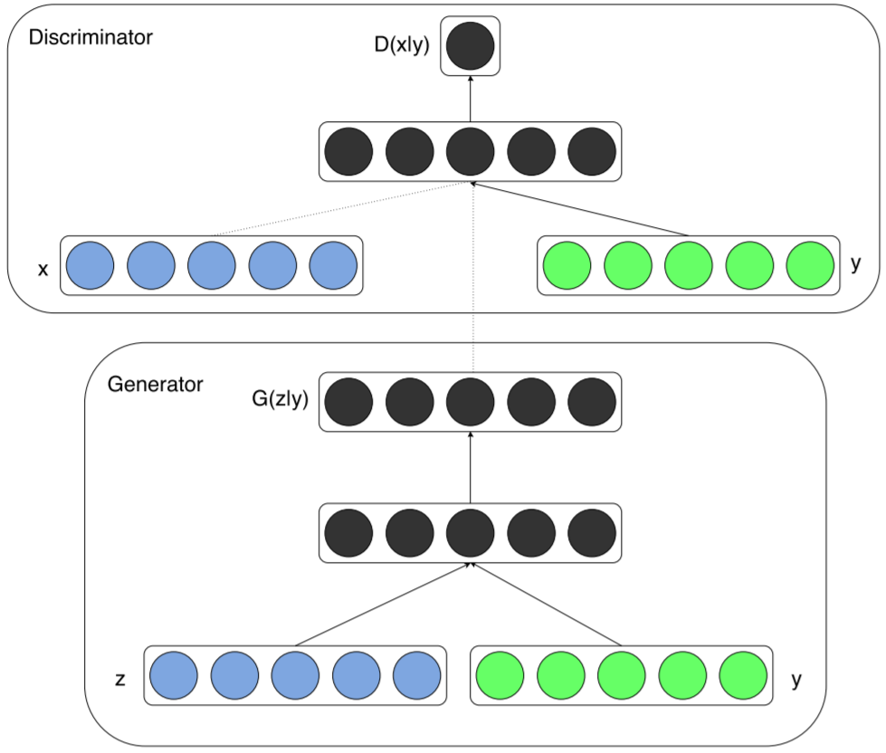
ConditionalGAN – 2014.11

Slide 7
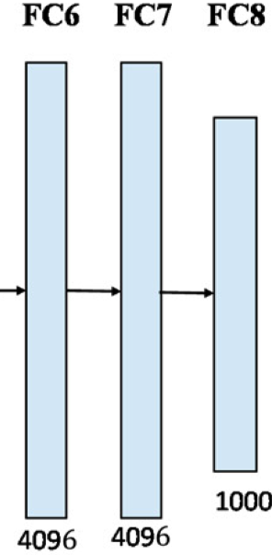
ConditionalGAN – 2014.11
Spatial Pyramid Pooling 空间金字塔池化
生成固定长度的特征向量，与输入图片的大小和尺度无关
...
SVM
5x5@步长4
16x256-d
...
4x256-d
conv_5
特征图
区域小图执行SPP
7x7@步长6
将输入图片的区域小图 映射到
conv_5 的特征图对应的区域小图上
窗口的左上/右下 对应 特征图窗口的像素点
选择合适的偏移量
固定
长度
256-d
13x13@步长13
Max Pooling @ 256 depth

Slide 8
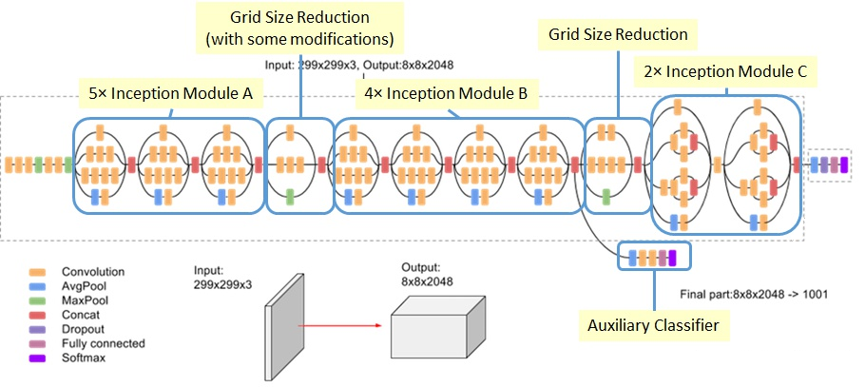
Fréchet Inception Distance – 2017.06
Inception-v3

Slide 9
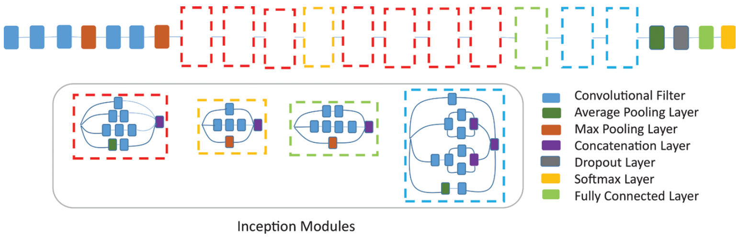
Fréchet Inception Distance – 2017.06
FID Calculation through Inception-v3 Pretrained Model
Pooling Layer
Pooling Layer
Compute mean & Covariance
Compute FID

Slide 10
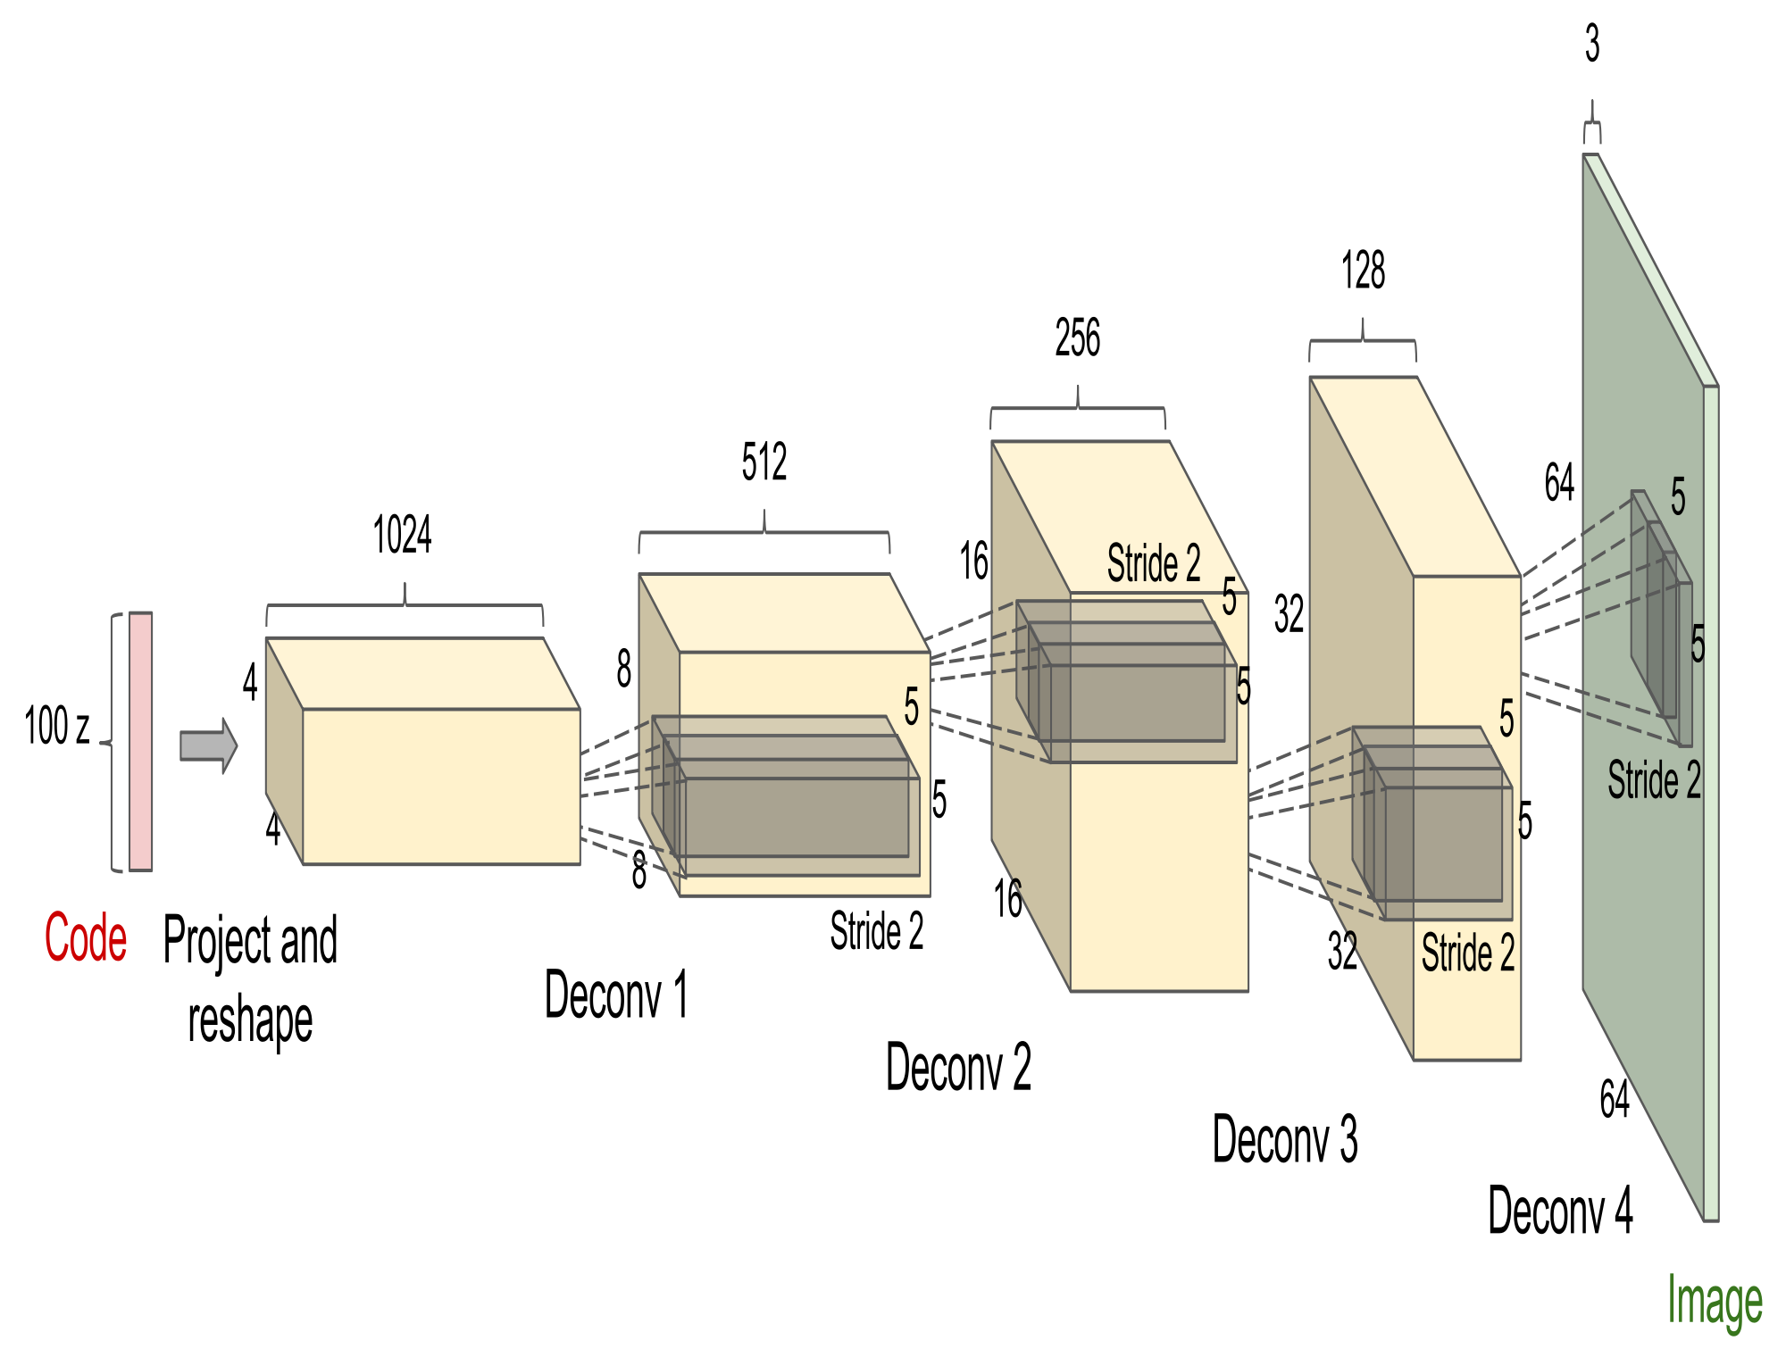
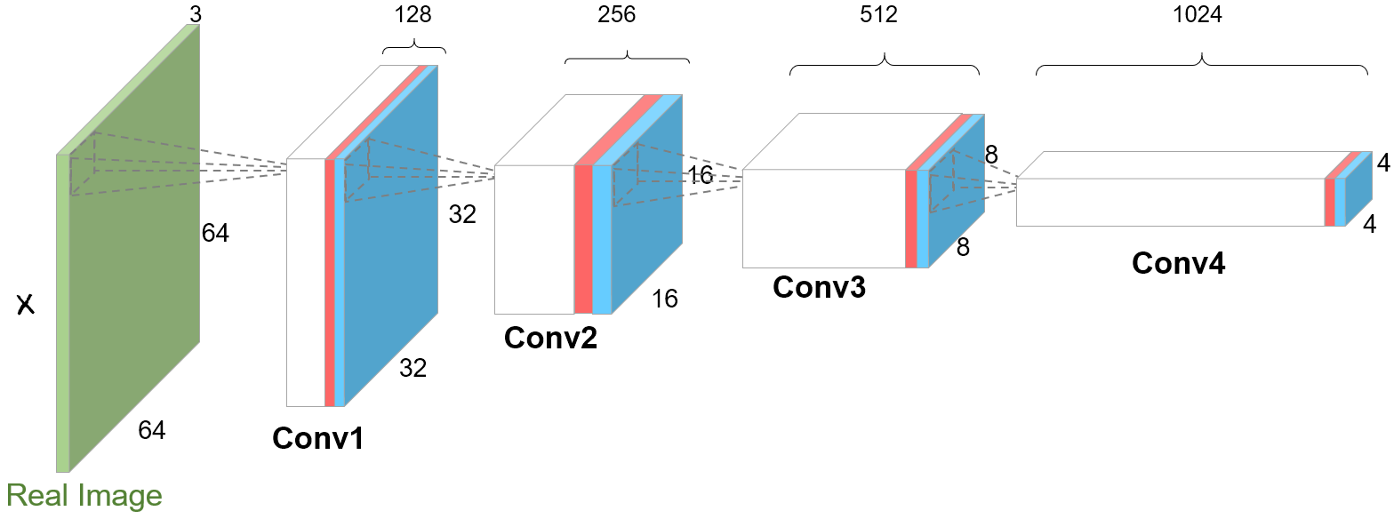
DCGAN – 2015.11
Generator
Loss
source: https://openai.com/blog/generative-models/
fake
real
Discriminator

Slide 11
DCGAN – 2015.11
Generator
Discriminator
3 128 256 512 1024
fake
16
16
Conv2
8
8
Conv3
4
4
Conv4
64
x
64
Real Image
32
32
Conv1
real

Slide 12
SGAN – 2016.06
Semi-Supervised GAN
Generator
Discriminator
3 128 256 512 1024
fake
16
16
Conv2
8
8
Conv3
4
4
Conv4
64
x
64
Real Image
32
32
Conv1
real

Slide 13
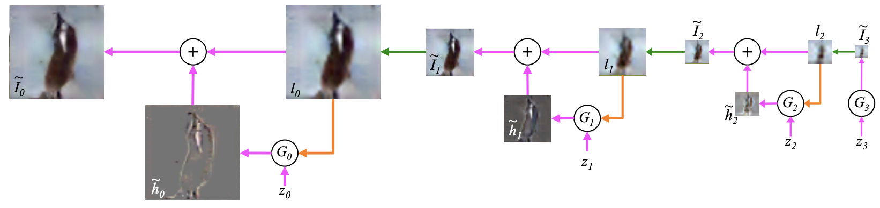
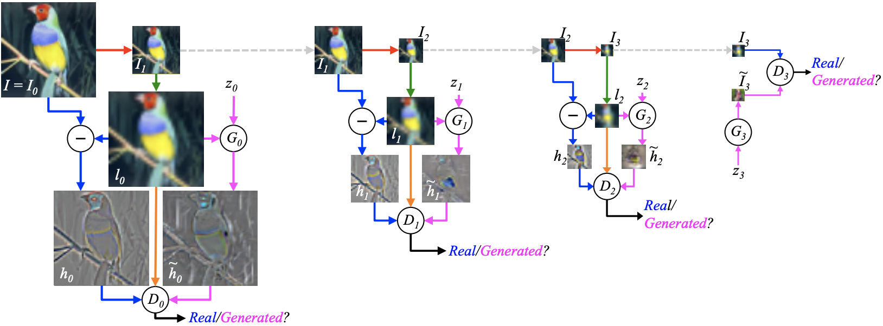

LAPGAN – 2015.06
LAPGAN Network
l是cGAN的输入先验条件
从z3开始
LAPGAN Training
图像 64x64
降采样
32x32
16x16
8x8
上采样 低通
输入 图像
h₀=I₀-l₀
生成 高通图像
l₀添加到h₀和${\tilde{h}}_{0}$卷积层之前

Slide 14
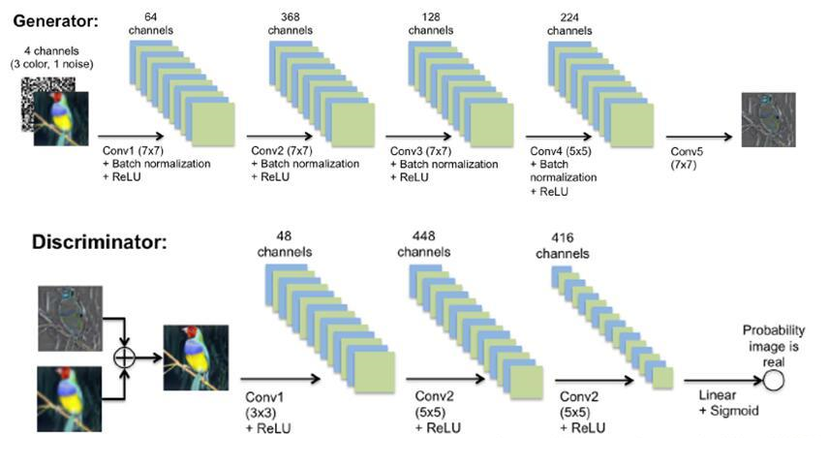
LAPGAN – 2015.06
LAPGAN Network
Conditional Class Label
One-hot Code
Flatten Reshape

Slide 15
Batch Normalization - 2016
Generator
Loss
source: https://openai.com/blog/generative-models/
fake
real
Discriminator

Slide 16
Instance Normalization - 2016
Generator
Loss
source: https://openai.com/blog/generative-models/
fake
real
Discriminator

Slide 17
Layer Normalization - 2016
Generator
Loss
source: https://openai.com/blog/generative-models/
fake
real
Discriminator

Slide 18
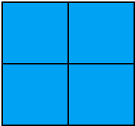
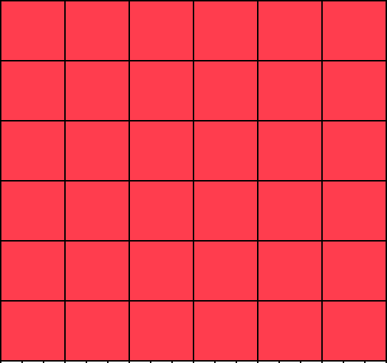

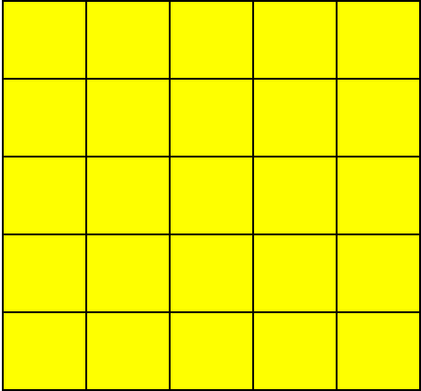
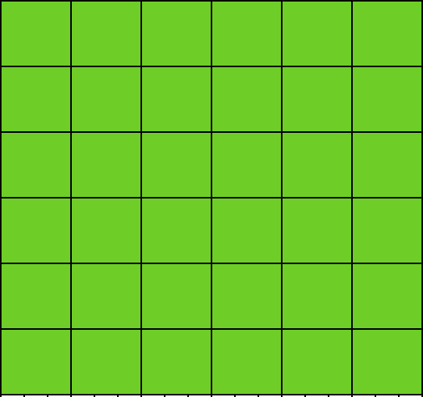
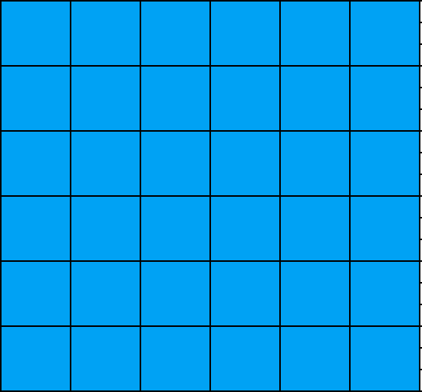
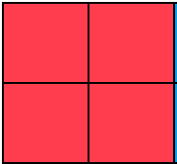
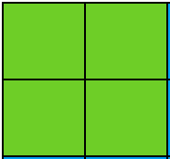
WGAN - 2017.01
全卷积网络
Classifier
Offset Max Pooling
fc6
fc7
fc8
AlexNet 特征提取
conv 5x5
conv 1x1
conv 1x1
Regressor
15x15x512
15x15x512
15x15x1024
256通道
fc6
4096通道
fc7
1024通道
fc8
4通道
36x36x256
221x221x96
Offset Max Pooling 和 Sliding Windows
产生的多个预测值被
类别和bbox交叉验证丢弃

Slide 19
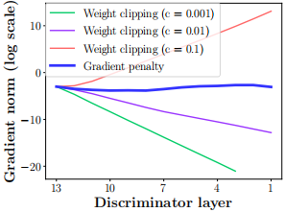
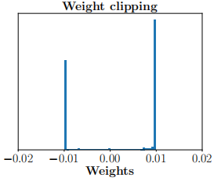
WGAN-GP 2017.03
目标：针对 WGAN训练困难、收敛速度慢 改进；
分析：
WGAN Lipschitz限制条件使用 weight clipping，每更新完一次判别器的参数后，
检查判别器的所有参数的绝对值有没有超过阈值，比如0.01，有就把这些参数修改到 [-0.01, 0.01] 范围内。
保证了判别器不会对两个略微不同样本的判别不会差异过大，间接实现了Lipschitz限制。
Weight Clipping独立地限制网络参数的取值范围，在这种情况下最优策略就是参数要么取最大值（如0.01）要么取最小值（如-0.01）
方法：标准卷积滤波分解为：深度分离卷积（不改变通道数量） 和 逐点卷积 （改变通道数量）
Weight Clipping: 梯度对数级增长或衰减
Gradient Penalty
梯度消失
梯度爆炸
Weight Clipping: 权重偏向clipping的边界
权重设为边界值
忽略分布高阶矩

Slide 20
Spectral Normalization GAN - 2018
图像仿射扭曲
3. CNN提取特征向量
1. 输入图像
2. 提取区域小图（~2K）
pool5: 6x6x256 = 9216 维
6.5% / 15% 非零
fc6: 4096 维
71.2% / 20% 非零
fc7: 4096 维
100% / 20% 非零
删除旧分类器Softmax
每一类都训练一个
二值SVM分类器（物体+背景）
分类 + 定位 + 检测
SVM分类器 BoundingBox回归器优化定位 多个分类器
选择性搜索（Selective Search）
预训练分类卷积网络 + 定位问题微调

Slide 21
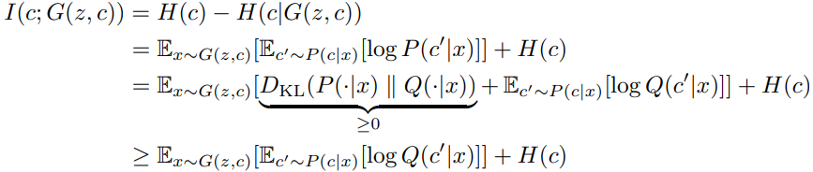
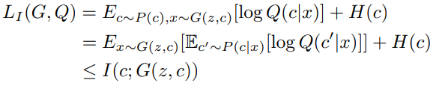
InfoGAN - 2016.06
最小化分布的信息熵
用Q(c|x) 估计P(c|x), 极大似然估计
Prior
Constant
Posterior
c 是隐变量, 由先验分布q(c)采样
X_{fake} 由生成器生成, 主体由噪声z生成, 条件变量c 控制语义信息

Slide 22
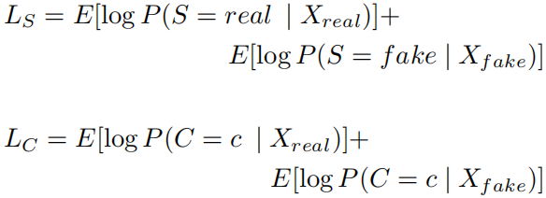
AC-GAN - 2016.11
AC-GAN
L_{S} : log-likelihood of the correct source L_{C} : log-likelihood of the correct class
Generator Loss = argmax(Ls + Lc)
Discriminator Loss = argmax(Ls - Lc)

Slide 23
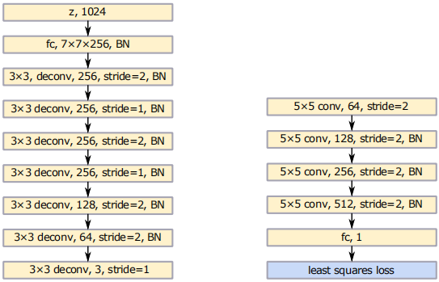
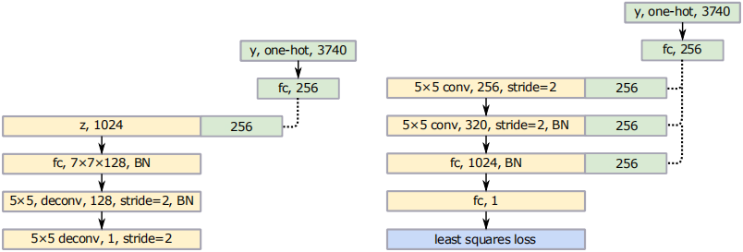
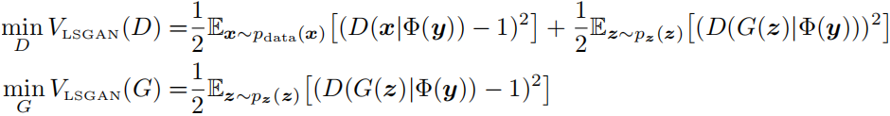
LSGAN - 2016.11
Generator Discriminator
Model Architecture with amount of classes
Φ(·) - linear mapping function
y - label vectors

Slide 24
SGAN - 2016.06
目标：降低计算复杂度，确保一定的精度，能够在移动端或嵌入式设备上运行
思路：聚焦优化网络速度，减小计算量，分解网络参数或加速预训练模型
方法：标准卷积滤波分解为：深度分离卷积（不改变通道数量） 和 逐点卷积 （改变通道数量）
Feature Map Filter / Kernel Feature Map
Filter / Kernel
3x3
DWC
Feature Map
BN
ReLU
Filter / Kernel 1x1
PWC
Feature Map
BN
ReLU
.
卷积操作
卷积操作
.
卷积操作
卷积操作
.

Slide 25
InfoGAN - 2016
问题：v1减少了计算量，但实际训练中，梯度容易为0
方法：线性瓶颈和逆残差：复用特征，缓解退化
1x1卷积 / 通道升维 3x3卷积深度分离 / 通道数不变 1x1卷积 / 通道降维
ReLU6
ReLU6
ReLU6
卷积操作
卷积操作
.
Add
按元素相加
输入
ReLU6 非线性层
在低精度计算时能压缩动态范围，
算法更稳健。
ReLU6 定义为：
f(x) = min(max(x, 0), 6)
卷积操作
Linear Bottleneck

Slide 26
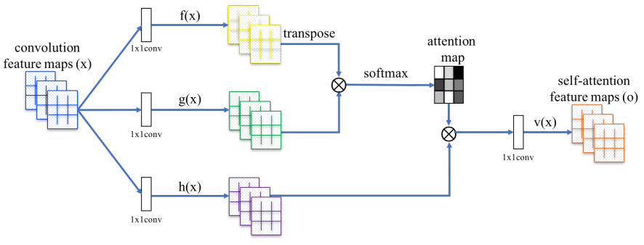
SAGAN - 2018.05
softmax operation
is performed on each row
matrix
multiplication

Slide 27
U-GAN-IT_v1 - 2019.07
目标：降低计算复杂度，确保一定的精度，能够在移动端或嵌入式设备上运行

Slide 28
Image-to-Image Translation - 2019.07
CycleGAN（2017.03）
PatchGAN（2016.04）
Pix2Pix（2016.11）
Pix2PixHD（2017.11）

Slide 29


Pix2Pix - 2016.11
改进：图像到图像的风格转移： 无需手工处理映射函数，损失函数
思路：cGAN + L1 Loss, U-Net ; PatchGAN Discriminator on NxN image patch
cGAN Loss Function
L1 Loss Function
众所周知, 图像生成问题中, L2/L1 Loss会生成模糊的结果, 虽然捕捉高频信息有问题， 但可以获取低频信息.
那么, 就需要设计判别器架构来获取高频信息, 使用PatchGAN在局部区域约束结构, 对每个NxN区域进行分类

Slide 30
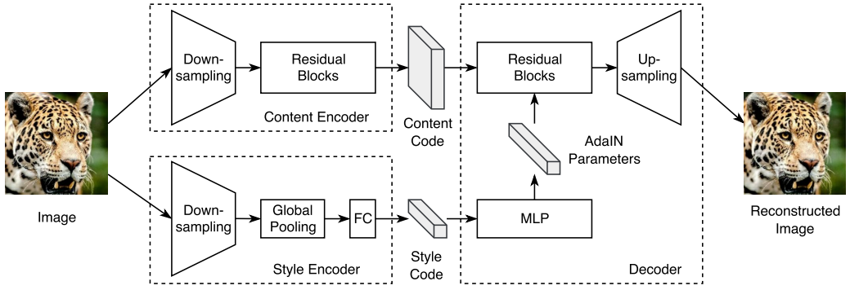
MUNIT - 2018.04

Slide 31
Face2Face - 2019.05
conditional projection
discriminator

Slide 32
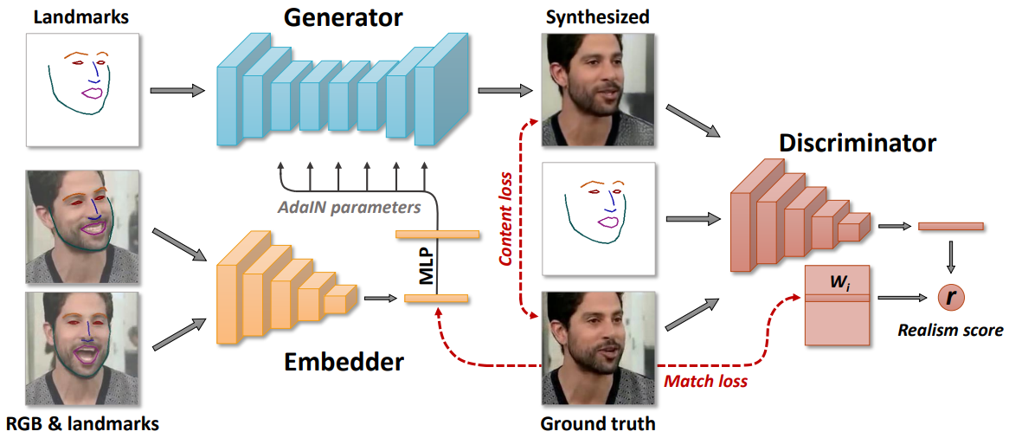
Few-Shot - 2019.05
conditional projection
discriminator

Slide 33
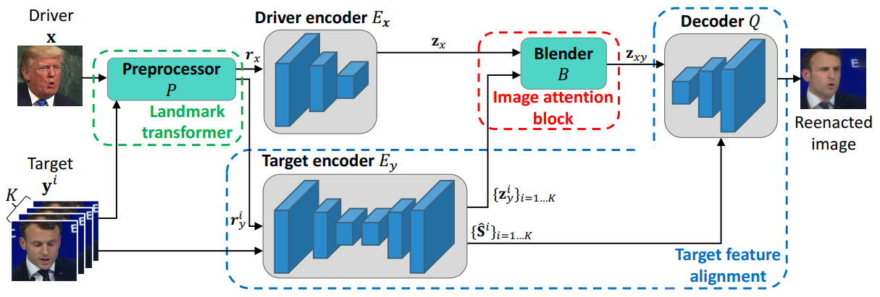
MarioNETte - 2019.05
conditional projection
discriminator

Slide 34
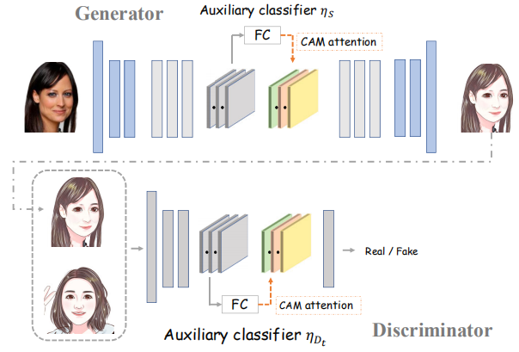
U-GAN-IT - 2019.05
conditional projection
discriminator

Slide 35
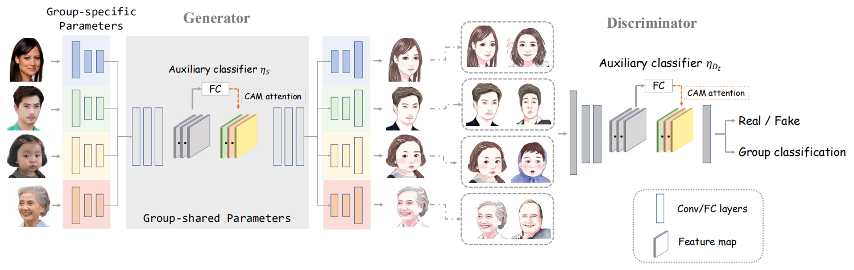
Fine-grained Cartoon Face - 2020.07.27
All these parameters are initialized with pre-trained parameters of the basic model

Slide 36
GAN Understanding Probability Theory
理解生成对抗网络
之
概率论与信息论
1.x
2.x

Slide 37
Agenda
CycleGAN（2017.03）
PatchGAN（2016.04）
Pix2Pix（2016.11）
Pix2PixHD（2017.11）

Slide 38
Image-to-Image Translation - 2019.07
概率论：表述/标记不确定性；在不确定性存在的情况下进行推理；
信息论：量化概率分布中的不确定性总量。
概率论是用于表示不确定性陈述(statement) 的数学框架。
提供了量化不确定性的方法，也提供了用于导出新的不确定性陈述的公理。
概率法则告诉如何推理，设计一些算法来计算或者近似由概率论导出的表达式。
用概率和统计从理论上分析我们提出的AI系统的行为。

